Slide 1
Я – гражданин России

Slide 2
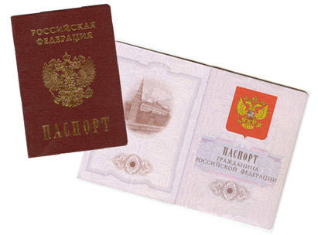
ПАСПОРТ

Slide 3
Отгадайте загадку
Здесь родился и живешь,
Уезжаешь – скучаешь.
Как зовут это место,
Ты знаешь?

Slide 4
Яна Гранкина
«Что мы Родиной зовем?»
Что мы Родиной зовём?
Дом, где мы с тобой живём,
И берёзки, вдоль которых,
Рядом с мамой мы идём.
Что мы Родиной зовём?
Поле с тонким колоском,
Наши праздники и песни,
Тёплый вечер за окном.
Что мы Родиной зовём?
Всё, что в сердце бережём,
И под небом синим-синим
Флаг России над Кремлём.

Slide 5
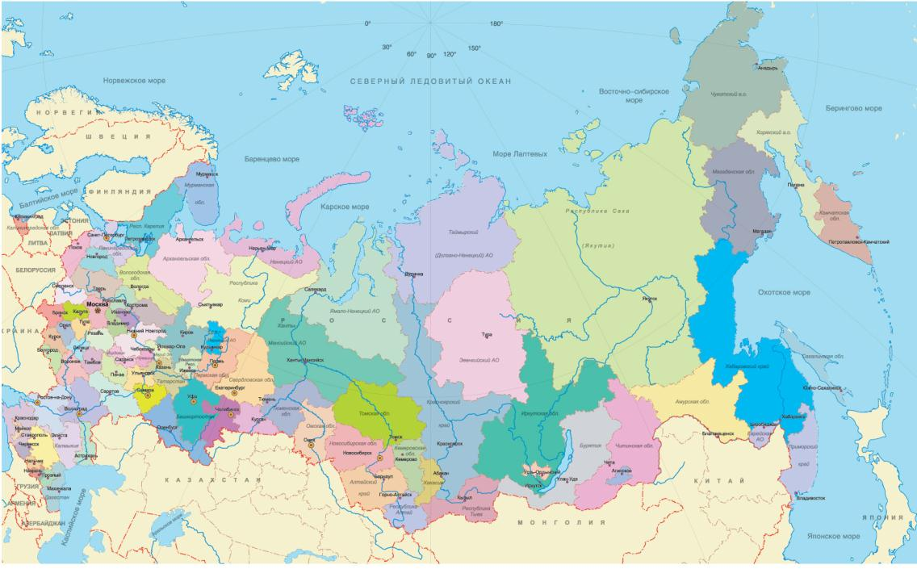
Россия

Slide 6
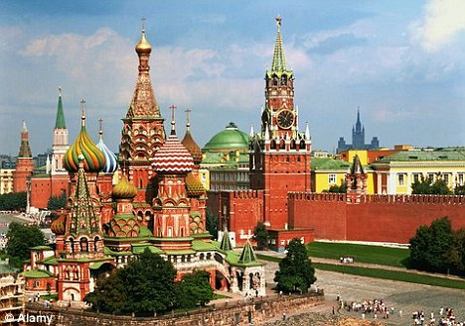
Столица нашей Родины – город Москва

Slide 7
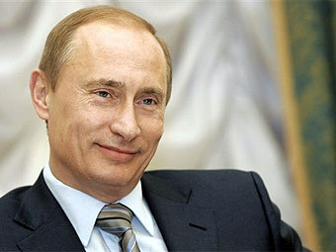
Глава Российского государства - Президент

Slide 8
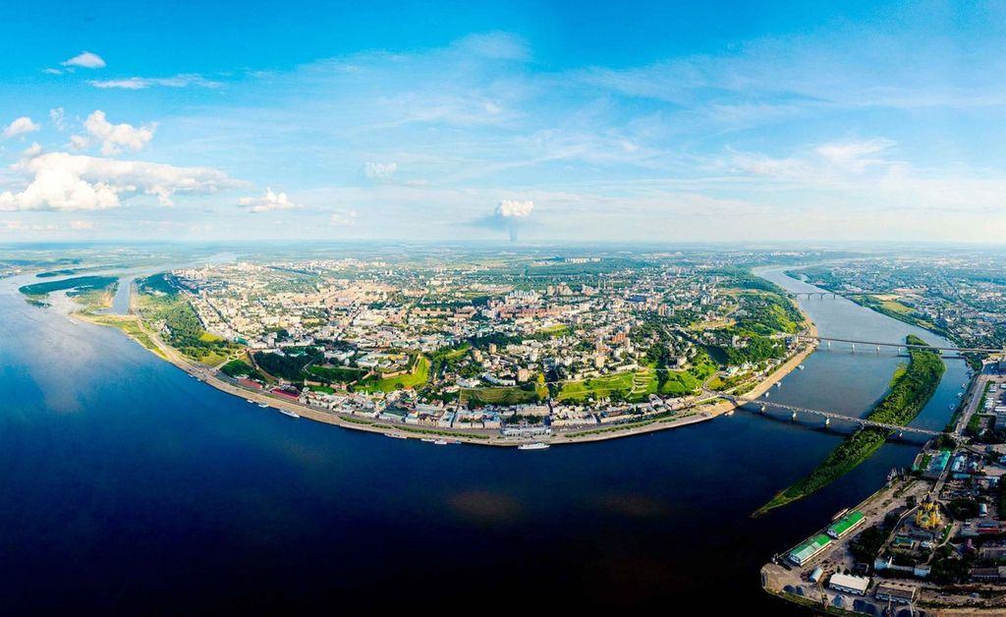
Нижний Новгород

Slide 9
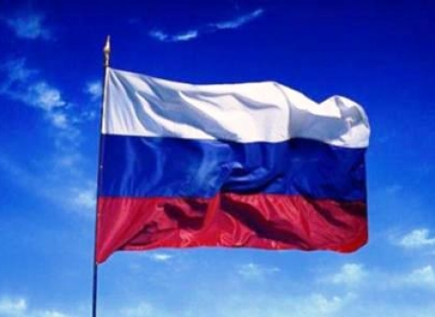
Флаг – символ государства
"Флаг России"
Белый цвет – березка,
Синий – неба цвет,
Красная полоска – солнечный рассвет!

Slide 10
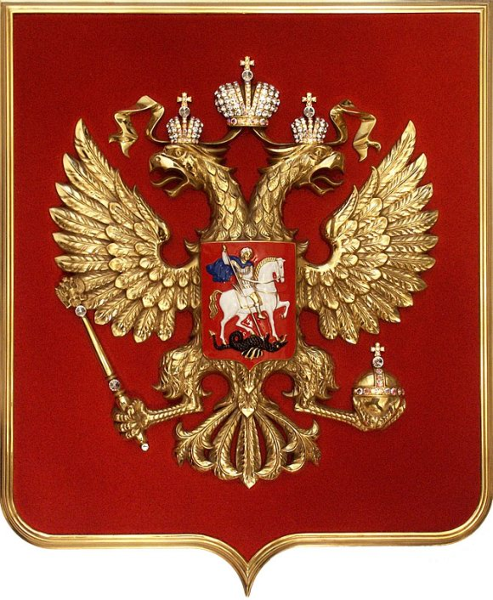
Герб России
"Герб России"
У России величавой
На гербе орел двуглавый,
Чтоб на запад, на восток
Он смотреть бы сразу мог
Сильный, мудрый он и гордый,
Он – России дух свободный.

Slide 11
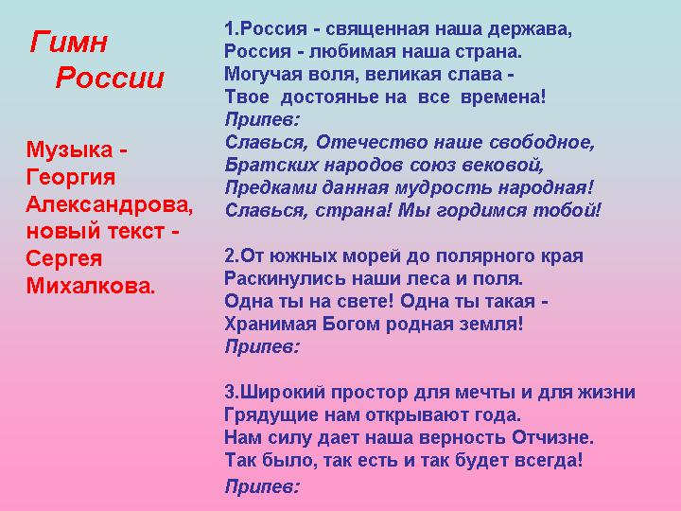
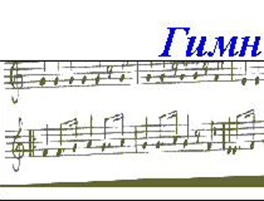
Гимн России

Slide 12
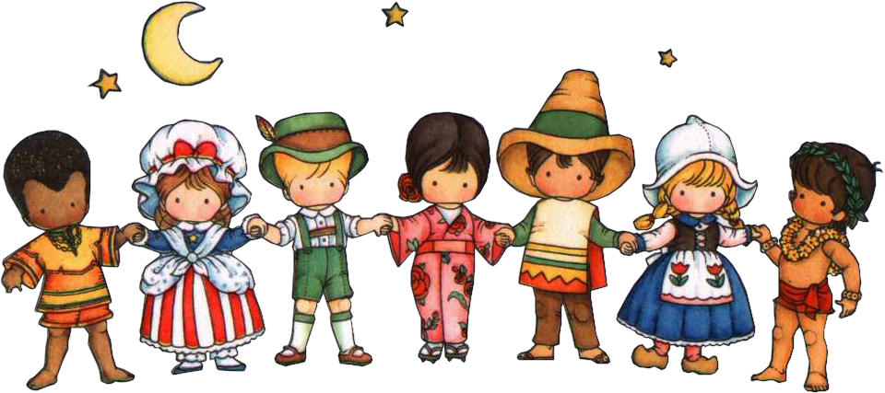
В России проживают русские, татары, чуваши и многие другие народы

